Slide 1
Gezondheid & Preventie
Hoorcollege 2, les 1.3
Preventie en de rol van de verpleegkundige
Docent naam

Slide 2
Doelen van deze les
Na deze les kun je:
verwoorden wat de hbo verpleegkundige doet aan preventie in de verschillende velden van de gezondheidszorg en wat andere disciplines doen
benoemen en herkennen wat gezondheidsbevordering/health promotion is
benoemen en herkennen wat zelfmanagement is.
Notes:
Na deze les kun je:
Je eigen moraal herkennen en benoemen

Slide 3
Voorbereiding
Zijn er vragen over de literatuur?
Notes:
1a: Bekijk de kennisclips over het model van Lalonde en over Preventie
1b: Bestudeer:
Sassen, B. (2014). Gezondheidsbevordering en zelfmanagement door verpleegkundigen en verpleegkundig specialisten. Amsterdam: Reed Business Education.[BSL]
Hoofdstuk 2.1 Health Concept van Lalonde, Gezondheidsdeterminanten, m.n. de korte beschrijving van de gezondheidsdeterminanten, onderlinge beïnvloeding van de gezondheidsdeterminanten. (p. 49-54
Hoofdstuk 3.1 t/m 3.6 (p.87-98)
Sassen, B. (2014). Gezondheidsbevordering en zelfmanagement door verpleegkundigen en verpleegkundig specialisten. Amsterdam: Reed Business Education. [BSL]
Hoofdstuk 3.7 Preventie en (de complexiteit van) gezondheidsgedrag
Hoofdstuk 3.8 Doelgroepen van preventie
Hoofdstuk 3.9 Preventie: gezondheidsbescherming, gezondheidsbevordering en ziektepreventie
Hoofdstuk 3.10 Ziektepreventie, patiëntenvoorlichting en zelfmanagement
Noteer voor jezelf de belangrijkste begrippen aan de hand van de leerdoelen.

Slide 4
Voorbereidingsopdracht 3a
Filmpje GGD Twente
Preventieve rol verpleegkundige?
Notes:
-Infoavonden aankomende ouders
-Ontwikkeling en opvoeding volgen
-Huisbezoek na geboorte
-CB
-Horen/zien/groei/opvoeding
-Inloopspreekuren: info en advies
-Geestelijke gezondheid kinderen
-CJG: voor opvoedvragen
-RVP
-SOA test
-Jongerenspreekuur
-Voorlichting en advies op scholen en evenementen
-Onderzoek gezondheid inwoners
-Gezonde leefomgeving
-Inspectie kinderdagopvang
-TBC screening en onderzoek
-Reizigersspreekuur

Slide 5
Voorbereidingsopdracht 3b
Filmpje Thuiszorg
Preventieve rol verpleegkundige?
Notes:
Bloedsuikers prikken

Slide 6
Gezondheidsbescherming
Health protection
wet- en regelgeving waarmee schade aan de gezondheid van mensen wordt voorkomen of beperkt
gaat samen met inspectie en controle
Notes:
Preventie is een breed begrip dat gezondheidsbescherming, gezondheidsbevordering en ziektepreventie omvat.
Gezondheidsbescherming wordt voor het grootste deel uitgevoerd buiten de gezondheidszorg en bestaat altijd uit structurele interventies.
Nederlandse Voedsel- en Warenautoriteit (NVWA). De NVWA ziet onder meer toe op het voorkomen van voedselvergiftigingen door salmonellabesmetting en op de desinfectie in de gezondheidszorg.
Voorbeelden van taken van verpleegkundigen op het terrein van gezondheidsbescherming zijn het toezicht houden op hygiëne op scholen in verband met infectieziektebestrijding en het zorg dragen voor mensen die zichzelf thuis verwaarlozen. Ook het aanbieden door een GGD van malariaprofylaxe aan reizigers naar Azië en de verplichte registratie van hiv/aids zijn voorbeelden van taken binnen de verpleegkundige beroepsuitoefening.

Slide 7
Socrative Quiz
Socrative quiz (Space race) over lezen literatuur (Sassen)
Log in op Socrative: Log in: https://www.socrative.com/
Roomname: MEIJRINK
Eigen voornaam invullen

Slide 8
Gezondheidsbevordering
Health promotion
richt zich op leefstijl en het (gezondheids)gedrag van mensen
ook een omgevingsgerichte benadering van gezondheid en ziekte, waar mogelijk ondersteund met regulering
Centrale vraag: welke veranderingen zijn nodig om ander, gezonder gedrag mogelijk te maken voor (bevolkings)groepen of individuen?
Gezondheidsvoorlichting als onderdeel van gezondheidsbevordering
Notes:
Gezondheidsbevordering maakt gebruik van gezondheidsvoorlichting.
Een belangrijk kenmerk van gezondheidsbevordering is de samenwerking tussen de gezondheidszorg en andere sectoren. Een ander kenmerk is dat de setting (de school, de werkplek of een ziekenhuis) een belangrijke ingang is. Een derde kenmerk is dat er een samenhangende set is van interventies die elkaar versterken. Ten slotte is een belangrijk kenmerk dat de behoeften van de doelgroep het vertrekpunt vormen en een belangrijke rol spelen in de oplossingen voor het gezondheidsprobleem.
Participatie en empowerment vormen een belangrijke succesfactor. De huidige tendens dat mensen betrokken willen zijn en willen meebeslissen als mondige mensen vergt dat gezondheidsbevordering en -voorlichting op hen persoonlijk gefocust zijn. Deze persoonlijke focus en de aanmoediging tot gezonde eigen keuzes op basis van de persoonlijke voorkeuren van de doelgroep verhogen de effectiviteit van gezondheidsbevordering.
Gezondheidsbevordering en -voorlichting slaan vooral aan als mensen uit de doelgroep zelf met gezondheidsproblemen te kampen hebben en als de voorlichting wordt aangeboden op het goede moment (het moment van de zorgvraag c.q. voorlichtingsbehoefte). De effectiviteit neemt ook toe als sprake is van maatwerk, dat wil zeggen dat de interventie is toegesneden op de doelgroep.
Met gezondheidsvoorlichting probeer je mensen te motiveren tot ander, gewenster (gezondheids)gedrag. Gezondheidsvoorlichting is hiermee een van de instrumenten die kunnen worden ingezet voor gezondheidsbevordering.
Het raakvlak van gezondheidsbevordering met de verpleegkundige beroepsuitoefening ligt vooral op het gebied van gezondheidsvoorlichting, dat wil zeggen: het motiveren van mensen tot ander, gezonder gedrag, gestuurd vanuit de behoeften van de patiënt.

Slide 9
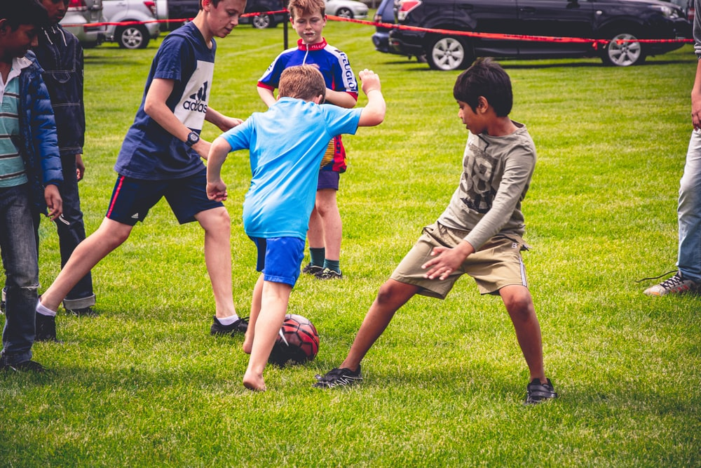
https://images.unsplash.com/photo-1563485572254-f7726be2d989?ixlib=rb-1.2.1&ixid=eyJhcHBfaWQiOjEyMDd9&auto=format&fit=crop&w=1950&q=80
Notes:
Fit4joy als voorbeeld van gezondheidsbevordering
Leefstijl van kinderen met overgewicht bevorderen: door sport en spel/ dietist/ psycholoog/ kookworkshops/ betrekken gezin en sociale omgeving

Slide 10
Ziektepreventie
Patient education
gezondheidsproblemen voorkomen of omgaan met de beperkingen die uit gezondheidsproblemen voortkomen en verdere verslechtering van de gezondheidssituatie voorkomen
richt zich op het bevorderen van patiëntparticipatie en
shared-decision making
en ondersteunen van het zelfmanagement
Notes:
Bij ziektepreventie wordt geprobeerd gezondheidsproblemen te voorkomen en, als het gezondheidsprobleem al aanwezig is, om te gaan met de beperkingen die bij het gezondheidsproblemen horen om v
Het doel van ziektepreventie is het behalen van gezondheidswinst. Dit is het best te bereiken door de structurele implementatie van effectief gebleken ziektepreventie-interventies. Het bereiken van gezondheidswinst is niet eenvoudig. Hiertoe moeten mensen invloed hebben op hun eigen gezondheid. Zij moeten dus gestimuleerd worden tot participatie en medeverantwoordelijkheid en zij moeten leren omgaan met gezondheidsrisico’ s. erslechtering van de gezondheidssituatie tegen te gaan.

Slide 11
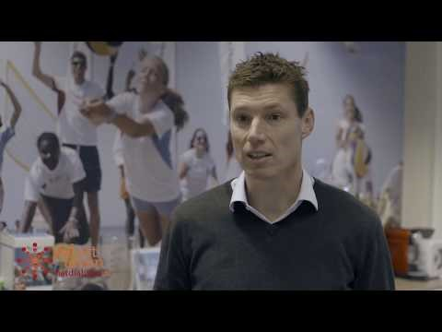
Filmpje
Notes:
Vraag bij filmpje:
Hoe is deze video gerelateerd aan ziektepreventie?
Meer bewegen zorgt voor verhoging van levenskwaliteit van DM patiënten, en zorgt ervoor dat verdere verslechtering van de gezondheidssituatie voorkomen wordt. Handhaven van de ziekte.

Slide 12
Zelfmanagement
De individuele capaciteit van de patiënt om met zijn gezondheidsprobleem, de symptomen en de lichamelijke en psychosociale consequenties om te gaan en zich leefstijlveranderingen eigen te maken die inherent zijn aan het hebben van het gezondheidsprobleem.
Vraagt om actieve rol patiënt
Belangrijke taak als verpleegkundige
Notes:
Zelfmanagement vraagt complex gedrag. De patiënt zou zijn eigen gezondheidstoestand moeten monitoren, signs and symptoms moeten signaleren en er zo op reageren dat zijn welbevinden en kwaliteit van leven voor hem optimaal zijn.
De verpleegkundige zou het zelfmanagement van de patiënt moeten faciliteren en support moeten bieden. De verpleegkundige zou hierbij ook de mensen in het sociale netwerk van de patiënt moeten betrekken die hem in zijn zelfmanagement kunnen ondersteunen
Welke gedragingen hangen samen met zelfmanagement?
Aan meer controle over zijn gezondheidssituatie zijn voor de patiënt een aantal gedragingen verbonden (Ryan 2009):
-zijn gedrag veranderen om met de symptomen om te gaan die voortkomen uit de chronische conditie. Voorbeelden hiervan zijn omgaan met pijn, vermoeidheid en ademnood;
-omgaan met zijn medicatie, zowel de voorgeschreven als de vrij verkrijgbare geneesmiddelen. Bijvoorbeeld: de patiënt moet omgaan met bijwerkingen en deze rapporteren, onbedoelde effecten van medicatie herkennen en het rapporteren als de medicatie niet het gewenste effect geeft;
-zijn gezondheid monitoren en besluiten nemen op basis van deze monitoring. Bijvoorbeeld: de patiënt moet de bloedglucosespiegels monitoren en gerichte actie ondernemen bij bepaalde waarden in het bloed;
-omgaan met negatieve emoties en ondanks zijn gezondheidssituatie zijn sociale en maatschappelijke rollen blijven vervullen;

Slide 13
Aan de slag (30 min)
Over de volgende vragen
- Wat doet de hbo-verpleegkundige in dit werkveld aan preventie: gezondheidsbescherming, gezondheidsbevordering en ziektepreventie?
Wat kunnen zorgvragers in dit werkveld zelf doen (zelfmanagement)?
Duo’s
Ziekenhuis (1)
Thuiszorg (2)
Consultatiebureau (3)
GGZ (4)
VGZ (5)
Notes:
Werkvelden verdelen door 1 tm 5 per duo te tellen (net als vroeger bij gym)
Waarbij groepje 2 ook de leertaak van dhr. Jansen meeneemt

Slide 14
Doelen van deze les
Doelen behaald?
verwoorden wat de hbo verpleegkundige doet aan preventie in de verschillende velden van de gezondheidszorg en wat andere disciplines doen
benoemen en herkennen wat gezondheidsbevordering/health promotion is
benoemen en herkennen wat zelfmanagement is.
Notes:
Na deze les kun je:
Je eigen moraal herkennen en benoemen

Slide 15
Zijn er vragen?
M.grootkoerkamp.01@Saxion.nl
Afronding

Slide 16
Volgende keer 1.4: Gezondheid bevorderen op drie manieren
Notes:
Lees H 1 uit basisboek zorgethiek

Slide 17
Sassen, B. (2018). Gezondheidsbevordering en zelfmanagement door verpleegkundigen en verpleegkundig specialisten. Amsterdam: Reed Business Education
Bron:

